Slide 1
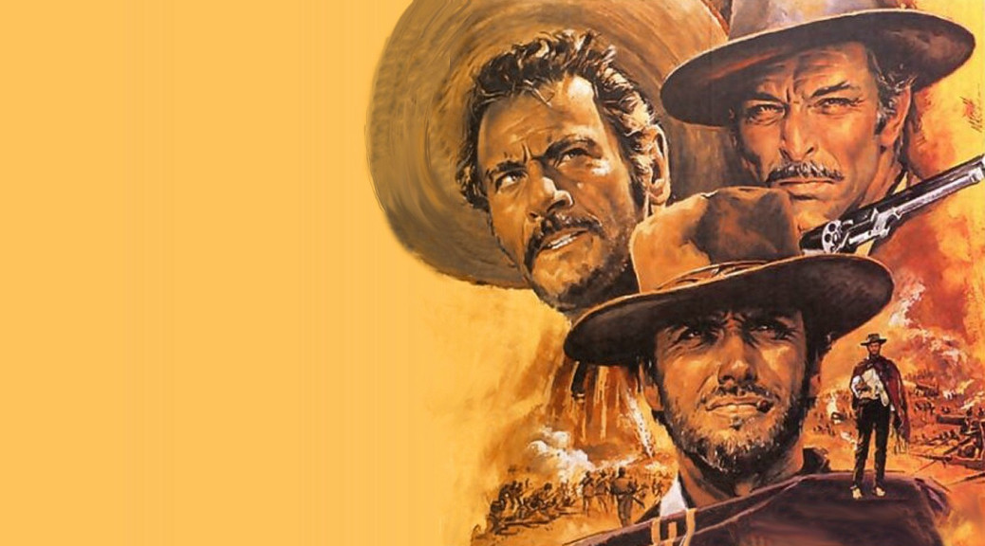
JORNALISMO CIENTÍFICO: O BOM, O MAU E O FEIO

Slide 2
O MAU

Slide 4
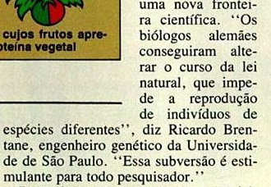

Slide 5
LIÇÕES DO MAU
Pauta fechada: o repórter não foi a campo para descobrir a verdade, mas para confirmar o que já achava que era verdade;
CHECAGEM FALHA: a fonte não foi devidamente checada para conferir a confiabilidade da informação;
SEDUÇÃO DO HYPE: a perspectiva de uma história fascinante e revolucionária levou a uma inibição dos controles críticos

Slide 6
O FEIO

Slide 8
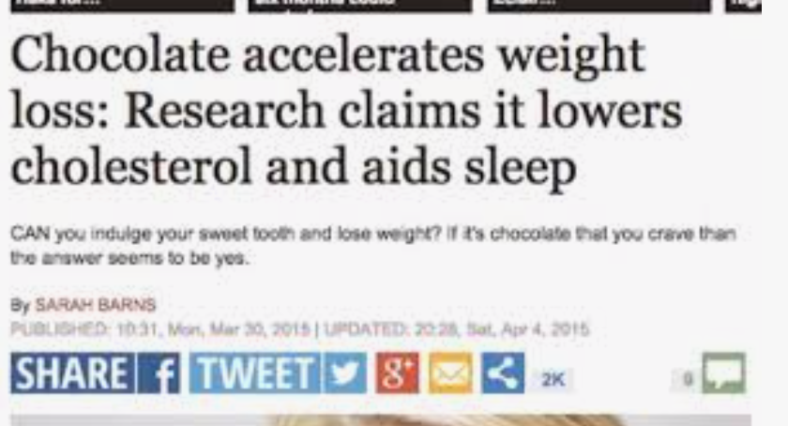
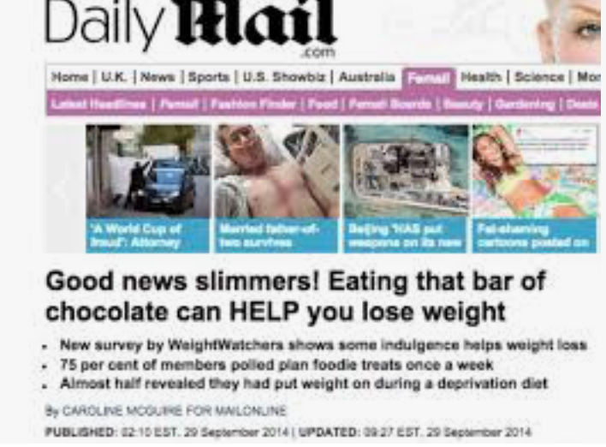

Slide 12
LIÇÕES DO FEIO
SEDUÇÃO DO HYPE: a perspectiva de uma história fascinante e revolucionária levou a uma inibição dos controles críticos
ESTILO DE VIDA: histórias que promovem a ligação entre comportamentos simples e saúde são sempre fáceis de vender
TERCEIRIZAÇÃO DA RESPONSABILIDADE: não sou eu quem diz, é o “estudo”, que até foi publicado com estatísticas!

Slide 13
O BOM

Slide 17
LIÇÕES DO BOM
SEM HYPE: aviso sobrea caráter pré-clínico do resultado aparece logo no início;
CLAREZA: Possível conflito de interesse dos autores é apresentado de forma direta, sem meias-palavras;
PERSPECTIVA: Cientista sem ligação direta com o trabalho é ouvido e ajuda a pôr o resultado em contexto.

Slide 18
CRÉDITOS
New Weapons Against Cancer: Millions of Bacteria Programmed to Kill
https://nyti.ms/2Zrznqt
I Fooled Millions Into Thinking Chocolate Helps Weight Loss. Here's How.
http://bit.ly/30zjK1v

